Slide 1
HET ALGORITME VAN DE CASTELJAU
algoritme van Neville:
  eenvoudig proces, willekeurige graad
  meetkundige interpretatie
  keuze knopenvector, voor alle inputpunten
  lineaire extrapolatie, geeft aanleiding tot
  oncontroleerbaar slingeren
  elke interpolatiestap gebruikt verschillende gewichten
algoritme van de Casteljau:
  analoog berekeningsschema
  analoge meetkundige interpretatie
  enkel knopenwaarden voor eerste en laatste punt
  enkel lineaire interpolatie
  bij elke interpolatie steeds dezelfde gewichten

Slide 2
HET ALGORITME VAN DE CASTELJAU
algoritme van Casteljau :
  introductie van controlepunten naast datapunten
  enkelvoudige index volstaat niet voor labeling
  introductie noodzakelijk van blossom of polaire notatie
  analoog berekeningsschema
  analoge meetkundige interpretatie
  enkel knopenwaarden voor eerste en laatste punt
  enkel lineaire interpolatie
  bij elke interpolatie steeds dezelfde gewichten

Slide 3
HET ALGORITME VAN DE CASTELJAU
algoritme van Casteljau :
  introductie van controlepunten naast datapunten
  enkelvoudige index volstaat niet voor labeling
  introductie noodzakelijk van blossom of polaire notatie
  analoog berekeningsschema
  analoge meetkundige interpretatie
  enkel knopenwaarden voor eerste en laatste punt
  enkel lineaire interpolatie
  bij elke interpolatie steeds dezelfde gewichten

Slide 4
BLOSSOM POLYNOOM
aan elke polynoom, P(t), van graad n in één variabele t wordt een blossom polynoom geassocieerd, P[u₁,u₂,…,u_{n}] in n variabelen, symmetrisch en lineair in elke variabele
conversieregels:

Slide 5
BLOSSOM POLYNOOM
voorbeelden: P(t) = C₃.t³ + C₂.t² + C₁.t + C₀
P[u₁,u₂,u₃] ?
voorbeelden: P(t) = C₄.t⁴ + C₃.t³ + C₂.t² + C₁.t + C₀
P[u₁,u₂,u₃,u₄] ?

Slide 6
BLOSSOM POLYNOOM
zorgt voor een consequente labeling van:
de datapunten en de controlepunten
willekeurige punten van de kromme
alle hulppunten die noodzakelijk zijn om de kromme te berekenen
willekeurige punten van de ruimte kunnen ook gerepresenteerd worden
  blossomnotatie is afhankelijk van de specifieke kromme en zelfs van de parametervoorstelling
  sommige punten kunnen niet gerepresenteerd worden
  sommige punten kunnen door diverse alternatieve notaties voorgesteld worden

Slide 7
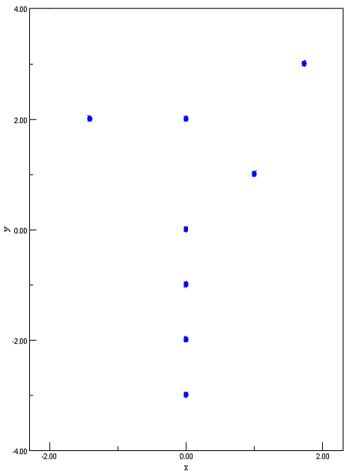
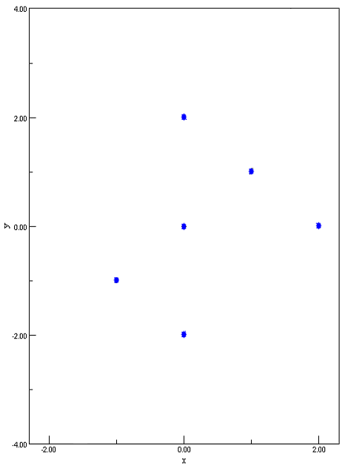
BLOSSOM POLYNOOM
[√3,√3]
[-√2,-√2]
☹
[-6,3-⅔√21, 3+⅔√21]
[-1,-1,2]
[1,1]
[1,1,1]
[0,0,0]
[0,1,5]
[0,0,6]
[0,0]
[0,3-⅔√21, 3+⅔√21]
[-1,-1,-1]
[-1,1]
[-√2,√2]
[-2,1,1]
[-√3,√3]

Slide 8
BLOSSOM POLYNOOM
symmetrie: P[u₁,…,u_{n}] = P[u_{σ(1)},…,u_{σ(n)}]
  voor elke permutatie σ van {1,…,n}
diagonaaleigenschap: P[t,…,t] ≡ P(t)
multilineariteit:
P[u₁,...,u_{k},...,u_{n}]
P[u₁,...,v_{k},...,u_{n}]
P[u₁,...,w_{k},...,u_{n}]

Slide 9
BLOSSOM POLYNOOM
☹
[√3,√3]
[-√2,-√2]
☹
[-6,3-⅔√21, 3+⅔√21]
[-1,-1,2]
[1,1]
[1,1,1]
[0,0,0]
[0,1,5]
[0,0,6]
[0]
[0,0]
[0,3-⅔√21, 3+⅔√21]
[-1,-1,-1]
[-1,1]
[-√2,√2]
[-2,1,1]
[-√3,√3]
[1]
[-√2]
[√3]

Slide 10
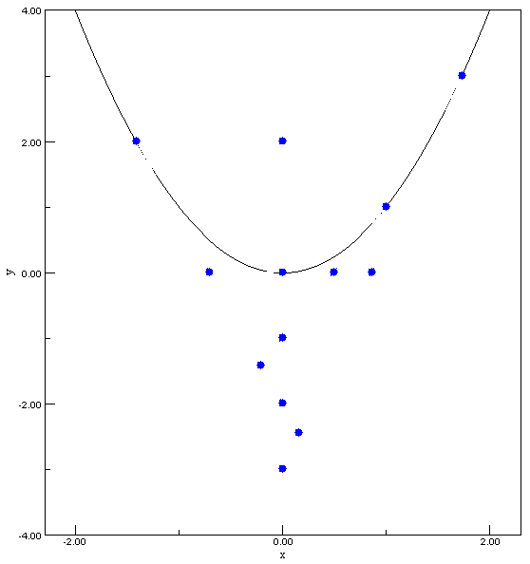
BLOSSOM POLYNOOM
☹
[√3,√3]
[-√2,-√2]
☹
[-6,3-⅔√21, 3+⅔√21]
[-1,-1,2]
[1,√3]
[1,1]
[1,1,1]
[0,0,0]
[0,1,5]
[0,0,6]
[0]
[-√2,0]
[0,0]
[0,1]
[0,√3]
[0,3-⅔√21, 3+⅔√21]
[-1,-1,-1]
[-1,1]
[-√2,1]
[-√2,√2]
[-2,1,1]
[-√2,√3]
[-√3,√3]
[1]
[-√2]
[√3]

Slide 11
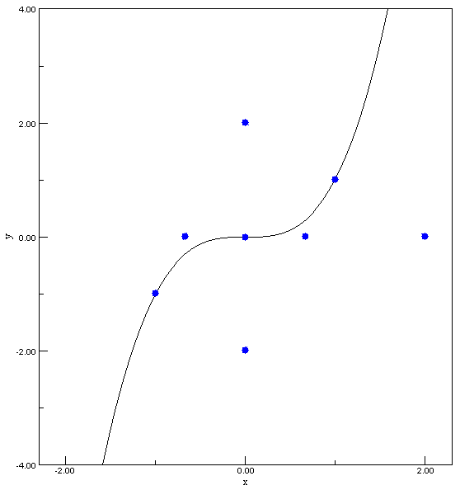
BLOSSOM POLYNOOM
☹
[√3,√3]
☹
[3-⅔√21, 3+⅔√21]
[-√2,-√2]
☹
[-6,3-⅔√21, 3+⅔√21]
[-1,-1,2]
[1,√3]
[1,1]
[-3,3-⅔√21, 3+⅔√21]
[1,1,1]
[-1,-1,0]
[0,0,0]
[0,1,5]
[0,0,6]
[0]
[-√2,0]
[0,0]
[0,1]
[0,√3]
[0,x]
[-2,0,0]
[0,1,1]
[0,3-⅔√21, 3+⅔√21]
[-1,0,3]
[-1,-1,-1]
[-1,1]
[-√2,1]
[-√2,√2]
[-2,1,1]
[-√2,√3]
[-√3,√3]
[1]
[-1,-1]
[-√2]
[1,1]
[√3]

Slide 12
BLOSSOM POLYNOOM
gegeven:
  P[a,…,a,b,…,b]
  (n-i) termen i termen
  i=0,…,n
gevraagd: P[u₁,…,u_{n}] ?
  voor willekeurige u₁,…,u_{n}
oplossing:
  iteratief toepassen van multilineariteit
voorbeeld, graad 3:
  gegeven: P[a,a,a], P[a,a,b], P[a,b,b] en P[b,b,b]
  gevraagd: P[u₁,u₂,u₃] ?

Slide 13
BLOSSOM POLYNOOM
P[u₁,u₂,u₃]
P[a,u₁,u₂]
P[u₁,u₂,b]
P[a,a,u₁]
P[a,u₁,b]
P[u₁,b,b]
P[a,a,a]
P[a,a,b]
P[a,b,b]
P[b,b,b]

Slide 14
HET ALGORITME VAN DE CASTELJAU
P(t)≡P[t,t,t]
P[a,t,t]
P[t,t,b]
P[a,a,t]
P[a,t,b]
P[t,b,b]
P₀≡P[a,a,a]
P₁≡P[a,a,b]
P₂≡P[a,b,b]
P₃≡P[b,b,b]

Slide 15
HET ALGORITME VAN DE CASTELJAU
P(t)≡P[t,t,t]
P[a,t,t]
P[t,t,b]
P[a,a,t]
P[a,t,b]
P[t,b,b]
P₀≡P[a,a,a]
P₁≡P[a,a,b]
P₂≡P[a,b,b]
P₃≡P[b,b,b]

Slide 16
BLOSSOM POLYNOOM
berekening P[u₁,…,u_{n}] voor u₁=…=u_{n}=t
  identiek aan algoritme van de Casteljau
datapunten identificeren met:
  P[a,…,a] en P[b,…,b]
  n termen n termen
controlepunten identificeren met:
  P[a,…,a,b,…,b]
  (n-i) termen i termen
  i=1,…,n-1
willekeurig punt van de Bézier kromme:
  P(t) ≡ P[t,…,t]
  n termen

Slide 17
HET ALGORITME VAN DE CASTELJAU
P₀₀₁
P_{0t1}
P₀₁₁
P_{0tt}
P_{00t}
P_{ttt}
P_{tt1}
P_{t11}
P₁₁₁
P₀₀₀

Slide 18
HET ALGORITME VAN DE CASTELJAU
P_{0t11}
P₀₀₁₁
P₀₁₁₁
P_{tt11}
P_{0tt1}
P_{ttt1}
P_{t111}
P_{tttt}
P_{00t1}
P_{0ttt}
P_{00tt}
P₀₀₀₀
P₀₀₀₁
P_{000t}
P₁₁₁₁

Slide 19
BERNSTEIN BASISFUNCTIES
1 = B_{0,0}(t | a,b)
B_{0,1}(t | a,b)
B_{1,1}(t | a,b)
B_{0,2}(t | a,b)
B_{1,2}(t | a,b)
B_{2,2}(t | a,b)
B_{0,3}(t | a,b)
B_{1,3}(t | a,b)
B_{2,3}(t | a,b)
B_{3,3}(t | a,b)

Slide 20
BERNSTEIN BASISFUNCTIES
1≡B_{0,0}(t)
1-t
t
B_{0,1}(t)
B_{1,1}(t)
1-t
t
1-t
t
B_{0,2}(t)
B_{1,2}(t)
B_{2,2}(t)
1-t
t
1-t
t
1-t
t
B_{0,3}(t)
B_{1,3}(t)
B_{2,3}(t)
B_{3,3}(t)
1-t
t
1-t
t
1-t
t
1-t
t
B_{0,4}(t)
B_{1,4}(t)
B_{2,4}(t)
B_{3,4}(t)
B_{4,4}(t)

Slide 21
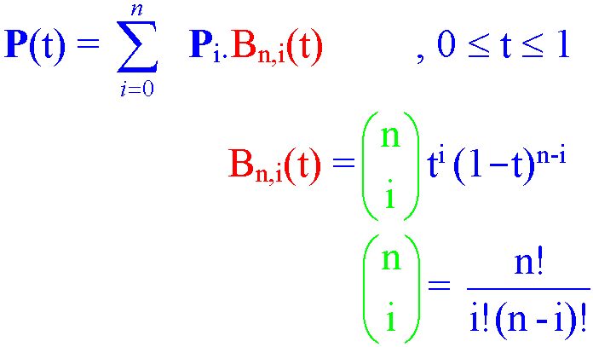
BERNSTEIN BASISFUNCTIES
parameter-
voorstelling
B_{0,2}
B_{1,2}
B_{2,2}
B_{0,3}
B_{3,3}
B_{0,4}
B_{4,4}
B_{1,3}
B_{2,4}
B_{3,4}
B_{2,3}
B_{1,4}

Slide 22
BERNSTEIN BASISFUNCTIES
⇒ basismatrix M

Slide 23
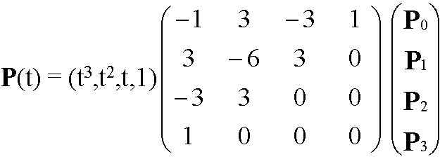
BERNSTEIN BASISFUNCTIES
B_{0,3}
B_{3,3}
B_{1,3}
B_{2,3}

Slide 24
BERNSTEIN BASISFUNCTIES
inverse van de basismatrix

Slide 25
VOORBEELD: EQUIVALENTIE LAGRANGE / BÉZIER
vergelijking Bézier en Lagrange mengmatrices
inverteren Bézier matrix
[]

Slide 26
EIGENSCHAPPEN VAN BÉZIER KROMMEN
cardinale eigenschap {B_{i,n}(t)=1 & B_{j,n}(t)=0,∀j≠i}
geldt enkel voor t=0,i=0 en t=1,i=n
  ⇒ twee datapunten, rest controlepunten
  ⇒ approximerende kromme
symmetrie eigenschap B_{k,n}(t)=B_{n-k,n}(1-t)
, onafhankelijk van k
  ⇒ alle data/controlepunten hebben een evenwaardige impact op de kromme

Slide 27
EIGENSCHAPPEN VAN BÉZIER KROMMEN
B_{k,n}(t) ≠ 0 ,∀k,∀n, tenzij voor t=0 of t=1
  ⇒ controlepunt globale impact op kromme
B_{k,n}(t) bereikt één maximum, voor t = k/n
  ⇒ controlepunt pseudolocale impact op kromme
  (het grootst in de buurt van het controlepunt)

Slide 28
EIGENSCHAPPEN VAN BÉZIER KROMMEN
{bernsteinveeltermen van graad n} vormen partitie van de eenheid ,∀n
  ⇒ P(t) is barycentrische combinatie van P₀,…,P_{n}
  ⇒ affiene transformatie Bézier kromme bepaald door de beelden van de controlepunten
P₁
P₁
P₃
P₂
P₀
P₃
P₀
P₂

Slide 29
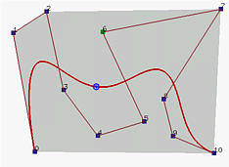
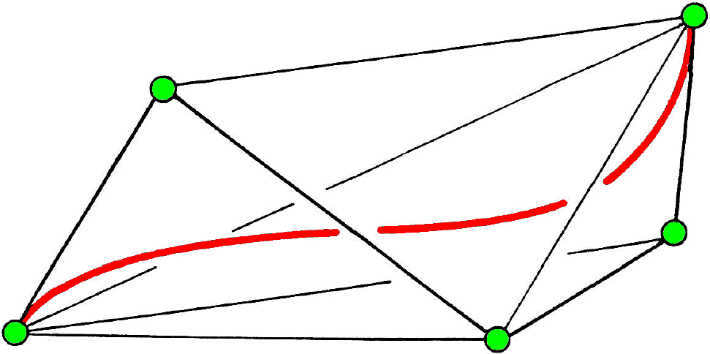
EIGENSCHAPPEN VAN BÉZIER KROMMEN
positiviteit B_{k,n}(t) > 0, voor 0 < t < 1 ,∀k,∀n
  ⇒ P(t) is een convexe combinatie van P₀,…,P_{t}
  ⇒ ligt binnen convexe omhullende voor 0<t<1

Slide 30
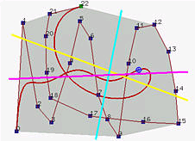
EIGENSCHAPPEN VAN BÉZIER KROMMEN
variation diminishing
  ⇒ aantal snijpunten willekeurige rechte/kromme
  ≤ aantal snijpunten rechte/controleveelhoek
  ⇒ slingeren binnen controleveelhoek is beperkt
  ⇒ lengte kromme ≤ lengte controleveelhoek

Slide 31
VERHOGING VAN DE GRAAD / SUBDIVISIE
individuele Bézier krommen (lage graad)
bieden ontwerpers te weinig manipulatie
  ofwel krommen van hogere graad
    verhogen van graad: Bézier kromme van graad n
    beschouwen als Bézier kromme van graad m>n
  ofwel splines van Bézier segmenten
    subdivisie: Bézier kromme van graad n
    beschouwen als opeenvolgende Bézier segmenten
    van dezelfde graad n

Slide 32
VERHOGING VAN DE GRAAD
gegeven:
  Bézier kromme graad n, bepaald door P₀,P₁,…,P_{n}
doel:
  zelfde kromme beschrijven door Q₀,Q₁,…,Q_{n+1}
begin- en eindpunt:
    Q₀ = P₀
    Q_{n+1} = P_{n}
?

Slide 33
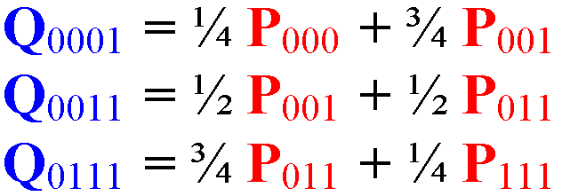
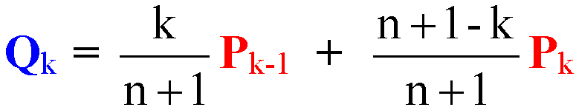
VERHOGING VAN DE GRAAD
berekening Q_{m} steunt op eigenschap dat blossom polynoom van graad m>n uitgedrukt kan worden in functie van blossoms van graad n:
bijzonder geval: verhoging graad met 1
voorbeeld, graad 3 → 4:

Slide 34
VERHOGING VAN DE GRAAD
P₀₀₁
Q₀₀₁₁
P_{0t1}
Q_{00t1}
P₀₁₁
P_{0tt}
Q_{0tt1}
Q_{0t11}
Q_{00tt}
Q_{0ttt}
Q₀₀₀₁
Q_{tttt} ≡
P_{00t}
P_{ttt}
Q₀₁₁₁
Q_{ttt1}
P_{tt1}
Q_{tt11}
Q_{000t}
P_{t11}
Q_{t111}
Q₀₀₀₀≡
P₀₀₀
P₁₁₁
≡ Q₁₁₁₁

Slide 35
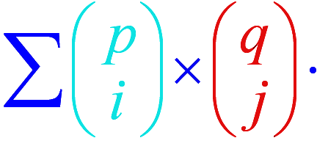
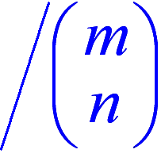
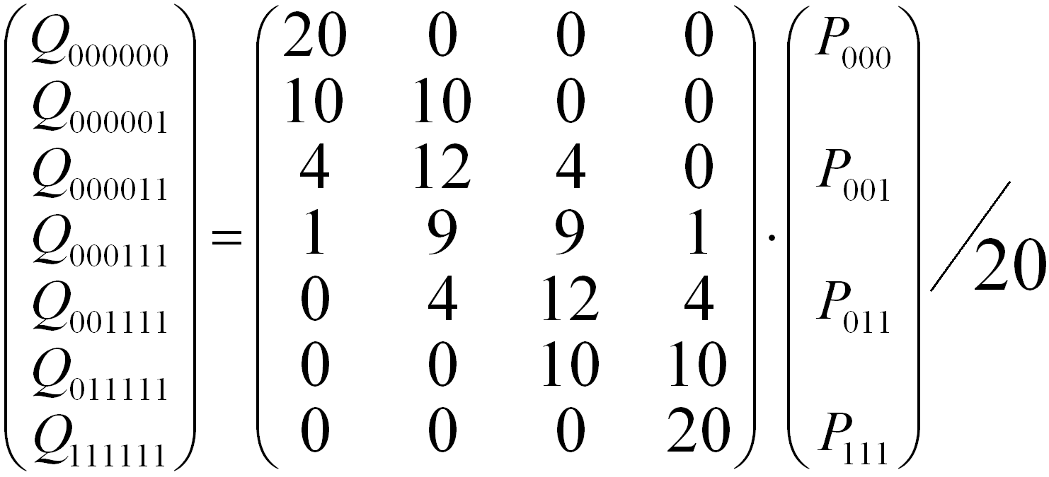
VERHOGING VAN DE GRAAD
algemene formule: enkel geïnteresseerd in herhalingscombinaties van twee indices:
Q[a,..,a,b,..,b] = P[a,..,a,b,..,b]
  p termen q termen i termen j termen
  p + q = m i + j = n
voordeel: meerdere stappen ineens mogelijk
voorbeeld,
graad 3 → 6:

Slide 36
VERHOGING VAN DE GRAAD
toepassingen:
  laat betere interactieve bijsturing toe
    impakt blijft echter globaal
  benadering door lijnstukken van een
  willekeurige Bézier kromme
    cfr.stelling van Weierstrass: elke continue functie
    kan willekeurig goed door een polynomiale
    kromme benaderd worden
    trage convergentie

Slide 37
SUBDIVISIE
gegeven:
  Bézier kromme graad n, bepaald door P₀,…,P_{n}:
  { P[a,...,a] ,…, P[a,...,b] ,…, P[b,...,b] }
doel:
  zelfde kromme beschrijven door
  Q₀,…,Q_{n}: { P[a,...,a] ,…, P[a,...,t] ,…, P[t,...,t] }
  R₀,…,R_{n}: { P[t,...,t] ,…, P[t,...,b] ,…, P[b,...,b] }
oplossing:
  bereken P[t,...,t] via het de Casteljau schema

Slide 38
SUBDIVISIE
Q₃=P[t,t,t]=R₀
1-t
t
Q₂=P[0,t,t]
P[t,t,1]=R₁
1-t
t
1-t
t
Q₁=P[0,0,t]
P[0,t,1]
P[t,1,1]=R₂
1-t
t
1-t
t
1-t
t
Q₀=P₀≡P[0,0,0]
P₁≡P[0,0,1]
P₂≡P[0,1,1]
P₃≡P[1,1,1]=R₃

Slide 39
SUBDIVISIE
Q₃=P[t,t,t]=R₀
1-t
t
Q₂=P[0,t,t]
P[t,t,1]=R₁
1-t
t
1-t
t
Q₁=P[0,0,t]
P[0,t,1]
P[t,1,1]=R₂
1-t
t
1-t
t
1-t
t
Q₀=P₀≡P[0,0,0]
P₁≡P[0,0,1]
P₂≡P[0,1,1]
P₃≡P[1,1,1]=R₃

Slide 40
SUBDIVISIE
Q₃=P[t,t,t]=R₀
1-t
t
Q₂=P[0,t,t]
P[t,t,1]=R₁
1-t
t
1-t
t
Q₁=P[0,0,t]
P[0,t,1]
P[t,1,1]=R₂
1-t
t
1-t
t
1-t
t
Q₀=P₀≡P[0,0,0]
P₁≡P[0,0,1]
P₂≡P[0,1,1]
P₃≡P[1,1,1]=R₃

Slide 41
SUBDIVISIE
P_{0t11}
P₀₀₁₁
P₀₁₁₁
P_{tt11}
P_{0tt1}
P_{ttt1}
P_{t111}
P_{tttt}
P_{00t1}
P_{0ttt}
P_{00tt}
P₀₀₀₀
P₀₀₀₁
P_{000t}
P₁₁₁₁

Slide 42
SUBDIVISIE
P₀₀₁
P_{0t1}
P₀₁₁
P_{0tt}
P_{00t}
P_{ttt}
P_{tt1}
P_{t11}
P₁₁₁
P₀₀₀

Slide 43
SUBDIVISIE
gegeven:
  Bézier kromme graad n, bepaald door P₀,…,P_{n}:
  { P[a,...,a] ,…, P[a,...,b] ,…, P[b,...,b] }
doel:
  zelfde kromme beschrijven door
  Q₀,…,Q_{n}: { P[a,...,a] ,…, P[a,...,t] ,…, P[t,...,t] }
  R₀,…,R_{n}: { P[t,...,t] ,…, P[t,...,b] ,…, P[b,...,b] }
oplossing:
  bereken P[t,...,t] via het de Casteljau schema
  hulppunten geven onmiddellijk het gevraagde
  simultane subdivisie in meerdere segmenten ?

Slide 44
SUBDIVISIE
P_{0s1}
P₀₀₁
P_{0t1}
P_{ss1}
P₀₁₁
P_{0tt}
P_{stt}
P_{st1}
P_{0st}
P_{sst}
P_{ttt}
P_{s11}
P_{00t}
P_{tt1}
stelling van Menelaos
P_{0ss}
P_{sss}
P_{t11}
P_{00s}
P₁₁₁
P₀₀₀

Slide 45
SUBDIVISIE
toepassingen van segmentatie of subdivisie:
  interactief bijsturen met meer lokale
  impact in plaats van globale impact
  zeer snel convergerende benadering
  door lijnstukken van een Bézier kromme
    gebruikt bij rendering van een kromme/oppervlak
  + variation diminishing eigenschap:
  bepaling van snijpunten met andere
  objecten (rechten, Bézier krommen)
    clipping ten opzichte van een willekeurige viewport

Slide 46

SUBDIVISIE

Slide 47
SPLINES
individuele Bézier krommen (lage graad) bieden ontwerpers te weinig manipulatie
  ofwel krommen van hogere graad
    moeilijker te manipuleren
    minder efficiënt te berekenen
  ofwel splines van Bézier segmenten, bijvoorbeeld bekomen na subdivisie
    continuïteit in de aansluitpunten ?

Slide 48
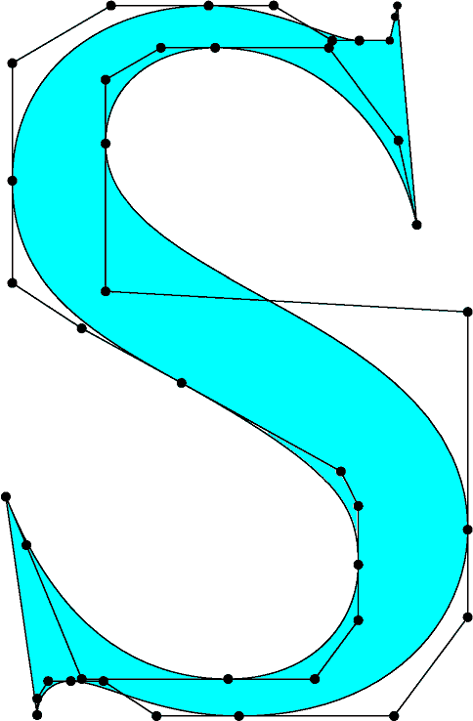
BÉZIER SPLINES

Slide 49
BÉZIER SPLINES
individuele Bézier krommen (lage graad) bieden ontwerpers te weinig manipulatie
  ofwel krommen van hogere graad
    moeilijker te manipuleren
    minder efficiënt te berekenen
  ofwel splines van Bézier segmenten, bijvoorbeeld bekomen na subdivisie
    continuïteit in de aansluitpunten ?
    hoe kan men de afgeleiden (van verschillende orde) van Bézier krommen berekenen, in het bijzonder in de aansluitpunten ?
formules voor berekening van afgeleiden ?
  de Casteljau berekeningsschema beschouwen als discreet convolutie proces

Slide 50
BEREKENING VAN AFGELEIDEN
toepassing op Bézier krommen:
  {B_{i,n}(t),i=0,…,n} ≡ {1-t,t} ⊗...⊗ {1-t,t}
  ^{n factoren}
berekening eerste orde afgeleide:
  {B_{i,n}’(t),i=0,…,n} = n {-1,+1} ⊗ {1-t,t} ⊗...⊗ {1-t,t}
  ^{n-1 factoren}
  eerste orde afgeleide van een Bézier kromme
  kan berekend worden door in het de Casteljau
  schema één niveau te differentieren
    door commutativiteit maakt het niet uit op welk niveau
    precies men differentieert

Slide 51
BEREKENING VAN AFGELEIDEN
basisblok interpolatie type
P[u₁,...,t,...,u_{n}]
basisblok afgeleide type
P[u₁,...,µ,...,u_{n}]
P[u₁,...,a,...,u_{n}]
P[u₁,...,b,...,u_{n}]
P[u₁,...,a,...,u_{n}]
P[u₁,...,b,...,u_{n}]
eerste orde afgeleide in willekeurig punt
P(t)≡P[t,…,t] wordt voorgesteld door nP[t,…,t,µ]
  n termen n-1 termen

Slide 52
BEREKENING VAN AFGELEIDEN
P’(t)/3≡P[t,t,µ]
P[a,t,µ]
P[t,b,µ]
P[t,b,µ]
P[a,a,µ]
P[a,b,µ]
P[b,b,µ]
P₀≡P[a,a,a]
P₁≡P[a,a,b]
P₂≡P[a,b,b]
P₃≡P[b,b,b]

Slide 53
BEREKENING VAN AFGELEIDEN
P’(t)/3≡P[t,t,µ]
P[a,t,t]
P[t,t,b]
P[a,a,t]
P[a,t,b]
P[t,b,b]
P₀≡P[a,a,a]
P₁≡P[a,a,b]
P₂≡P[a,b,b]
P₃≡P[b,b,b]

Slide 54
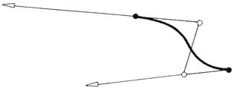
BEREKENING VAN AFGELEIDEN
berekening op laagste niveau
  eerste orde afgeleide van een Bézier kromme van graad n, is zelf een Bézier kromme van graad n-1, de hodograaf, met controlevectoren, eenvoudig te bepalen uit de oorspronkelijke controlepunten
  eerste orde afgeleide in een datapunt wordt eenduidig bepaald door dit datapunt en het eerste naburig controlepunt
P₃^{t}
P₂
P₃
P₀^{t}
P₀
P₁

Slide 55
BEREKENING VAN AFGELEIDEN
berekening op laagste niveau
  eerste orde afgeleide van een Bézier kromme van graad n, is zelf een Bézier kromme van graad n-1, de hodograaf, met controlevectoren, eenvoudig te bepalen uit de oorspronkelijke controlepunten
  eerste orde afgeleide in een datapunt wordt eenduidig bepaald door dit datapunt en het eerste naburig controlepunt
berekening op hoogste niveau
  de raaklijn aan een Bézier kromme wordt bepaald door de hulppunten in de laatste iteratie van het de Casteljau proces
  efficiëntere methode om simultaan een willekeurig punt en zijn eerste orde afgeleide te berekenen

Slide 56
BEREKENING VAN AFGELEIDEN
berekening hogere orde afgeleiden:
  {B_{i,n}^{(m)}(t),i=0,…,n}
  = {-1,+1} ⊗...⊗ {-1,+1} ⊗ {1-t,t} ⊗...⊗ {1-t,t}
  m factoren n-m factoren
  m-de orde afgeleide van een Bézier kromme
  kan berekend worden door in het de Casteljau
  schema m niveau’s te differentieren
    door commutativiteit maakt het niet uit op welke
    niveau’s precies men differentieert

Slide 57
BEREKENING VAN AFGELEIDEN
berekening hogere orde afgeleiden:
  {B_{i,n}^{(m)}(t),i=0,…,n}
  = {-1,+1} ⊗...⊗ {-1,+1} ⊗ {1-t,t} ⊗...⊗ {1-t,t}
  m factoren n-m factoren
  m-de orde afgeleide van een Bézier kromme
  kan berekend worden door in het de Casteljau
  schema m niveau’s te differentieren
    door commutativiteit maakt het niet uit op welke
    niveau’s precies men differentieert
m-de orde afgeleide in willekeurig punt P(t)
wordt voorgesteld door P[t,…,t,µ,...,µ]
  ^{n-m termen m termen}

Slide 58
BEREKENING VAN AFGELEIDEN
P”(t)/6≡P[t,µ,µ]
P[a,µ,µ]
P[b,µ,µ]
P[a,a,µ]
P[a,b,µ]
P[b,b,µ]
P₀≡P[a,a,a]
P₁≡P[a,a,b]
P₂≡P[a,b,b]
P₃≡P[b,b,b]

Slide 59
BEREKENING VAN AFGELEIDEN
P”(t)/6≡P[t,µ,µ]
P[a,t,µ]
P[t,b,µ]
P[a,a,t]
P[a,t,b]
P[t,b,b]
P₀≡P[a,a,a]
P₁≡P[a,a,b]
P₂≡P[a,b,b]
P₃≡P[b,b,b]

Slide 60
BEREKENING VAN AFGELEIDEN
berekening op laagste niveau’s
  m-de orde afgeleide van een Bézier kromme van graad n, is zelf een Bézier kromme van graad n-m, met controlevectoren, eenvoudig te bepalen uit de oorspronkelijke controlepunten
  m-de orde afgeleide in een datapunt wordt eenduidig bepaald door dit datapunt en de eerste m naburige controlepunten
  voorbeeld: constructie
  van kromtestraal
  en krommingsmiddelpunt
˪
R₁
δ₁
˪
Δ₀
˪
Δ₁
˪
⁴/₃δ₁
δ₀
˪
δ.R = ¾.Δ²
˪
R₀
⁴/₃δ₀

Slide 61
BEREKENING VAN AFGELEIDEN
berekening op laagste niveau’s
  m-de orde afgeleide van een Bézier kromme van graad n, is zelf een Bézier kromme van graad n-m, met controlevectoren, eenvoudig te bepalen uit de oorspronkelijke controlepunten
  m-de orde afgeleide in een datapunt wordt eenduidig bepaald door dit datapunt en de eerste m naburige controlepunten
berekening op hoogste niveau’s
  de raaklijn, kromming, ... van een Bézier kromme worden bepaald door de hulppunten in de laatste 1,2,... iteraties van het de Casteljau proces
  efficiëntere methode om simultaan een willekeurig punt en zijn m-de orde afgeleiden te berekenen

Slide 62
CONSTRUCTIE VAN KROMMINGSCIRKEL
P₀₀₁
P_{0t1}
˪
⁴/₃δ₀
P₀₁₁
P_{0tt}
˪
δ₀
Δ₀
⁴/₃δ₁
˪
Δ₁
P_{00t}
P_{ttt}
˪
P_{tt1}
R
˪
δ₁
P_{t11}
P₁₁₁
P₀₀₀

Slide 63
BEREKENING VAN AFGELEIDEN
P”(t)/6≡P[µ,µ,µ]
’
P[a,µ,µ]
P[b,µ,µ]
P[a,a,µ]
P[a,b,µ]
P[b,b,µ]
P₀≡P[a,a,a]
P₁≡P[a,a,b]
P₂≡P[a,b,b]
P₃≡P[b,b,b]

Slide 64
BEREKENING VAN AFGELEIDEN
P₃
P₂
P₁
P(t)
P₀
P’(t)
P”(t)
P”(t)
’

Slide 65
CONTINUÏTEIT VAN BEZIER SPLINES
gegeven: twee Bézier krommen graad n
  { P[a,…,a] ,P[a,…,a,b], … , P[a,b,…,b],P[b,…,b] }
  { Q[b,…,b],Q[b,…,b,c], … ,Q[b,c,…,c],Q[c,…,c] }
  gemeenschappelijk punt P[b,…,b]=Q[b,…,b]
Q[b,b,c]
Q[b,c,c]
P[a,b,c]
Q[a,b,c]
Q[c,c,c]
P[b,b,b]
P[b,b,c]
P[a,b,b]
=
Q[b,b,b]
Q[a,b,b]
P[a,a,b]
P(t→c)
Q(t→a)
P[a,a,a]

Slide 66
CONTINUÏTEIT VAN BEZIER SPLINES
gegeven: twee Bézier krommen graad n
  { P[a,…,a] ,P[a,…,a,b], … , P[a,b,…,b],P[b,…,b] }
  { Q[b,…,b],Q[b,…,b,c], … ,Q[b,c,…,c],Q[c,…,c] }
  gemeenschappelijk punt P[b,…,b]=Q[b,…,b]
stelling van Stärk:
  hogere orde continuïteit kan bepaald worden
  door vergelijking van P[a,…,a,b,…,b,c,…,c]
  met Q[a,…,a,b,…,b,c,…,c]
uitgewerkt voorbeeld, graad 3:
  { P[a,a,a] , P[a,a,b], P[a,b,b], P[b,b,b] }
  { Q[b,b,b] , Q[b,b,c], Q[b,c,c], Q[c,c,c] }

Slide 67
CONTINUÏTEIT VAN BEZIER SPLINES
P[b,b,b]=Q[b,b,b]
Q[a,b,b]≠
P[a,b,b]
Q[b,b,c]
≠P[b,b,c]
Q[a,a,b]≠
P[a,a,b]
[a,b,c]
Q[b,c,c]
≠P[b,c,c]
≠Q[a,a,a]
≠P[c,c,c]
P[a,a,a]
[a,a,c]
[a,c,c]
Q[c,c,c]

Slide 68
CONTINUÏTEIT VAN BEZIER SPLINES
C⁰ continuïteit:
  P[b,b,b] = Q[b,b,b]
C¹ continuïteit:
  voorwaarde voor C⁰ continuïteit vervuld
  ofwel P[a,b,b] = Q[a,b,b]
  ofwel P[b,b,c] = Q[b,b,c]
C² continuïteit:
  voorwaarden voor C¹ continuïteit vervuld
  ofwel P[a,a,b] = Q[a,a,b]
  ofwel P[a,b,c] = Q[a,b,c]
  ofwel P[b,c,c] = Q[b,c,c]

Slide 69
CONTINUÏTEIT VAN BEZIER SPLINES
C³ continuïteit:
  voorwaarden voor C² continuïteit vervuld
  ofwel P[a,a,a] = Q[a,a,a]
  ofwel P[a,a,c] = Q[a,a,c]
  ofwel P[a,c,c] = Q[a,c,c]
  ofwel P[c,c,c] = Q[c,c,c]
één van de aanvullende voorwaarden impliceert
steeds de anderen
  in praktijk nagaan via (dubbel) triangulair schema
  met eenvoudige meetkundige interpretatie

